Slide 1




BALTARUSIJA IR BALTARUSIAI LIETUVIŲ AKIMIS: SIMPATIJOS IR IŠŠŪKIŲ MATAVIMAS
БЕЛАРУСЬ І БЕЛАРУСЫ ВАЧЫМА ЛІТОЎЦАЎ: ВЫМЯРЭННЕ СІМПАТЫЙ І ВЫКЛІКАЎ
2026.03.20 Vilnius

Slide 2
TYRIMO METODIKA
МЕТАДАЛОГІЯ ДАСЛЕДАВАННЯ
LAIKAS ЧАС | 2026.01.19-29 2026.02.19-27
TIKSLINĖ GRUPĖ МЭТАВАЯ ГРУПА | Šalies gyventojai nuo 18 iki 75 metų amžiaus. Насельніцтва краіны ад 18 да 75 гадоў
APKLAUSOS METODAS МЕТАД АПЫТАННЯ | CATI (Computer Assisted Telephone Interview) CAWI (Computer Assisted WEB Interview).
IMTIS ВЫБАРКА | Tyrimo metu buvo apklausta 1017 respondentų. У даследаванні прынялі ўдзел 1017 рэспандэнтаў
LOKACIJA ЛАКАЛІЗАЦЫЯ | Visa šalies teritorija Уся тэрыторыя краіны

Slide 3
LYGINAMIEJI TYRIMAI
ДАСЛЕДАВАННІ ДЛЯ ПАРАЎНАННЯ
 | Ukraina Украіна | Latvija Латвія
LAIKAS ЧАС | 2025.10.13-23 | 2026.02.27–2026.02.03
APKLAUSOS METODAS МЕТАД АПЫТАННЯ | CATI (computer-assisted telephone interviews) | CAWI (Computer Assisted WEB Interview)
IMTIS ВЫБАРКА | 1000 | 1005
VYKDYTOJAS ВЫКАНАЎЦА | InfoSapiens | SKDS

Slide 4
1. POŽIŪRIS Į BALTARUSIUS
СТАЎЛЕННЕ ДА БЕЛАРУСАЎ

Slide 5
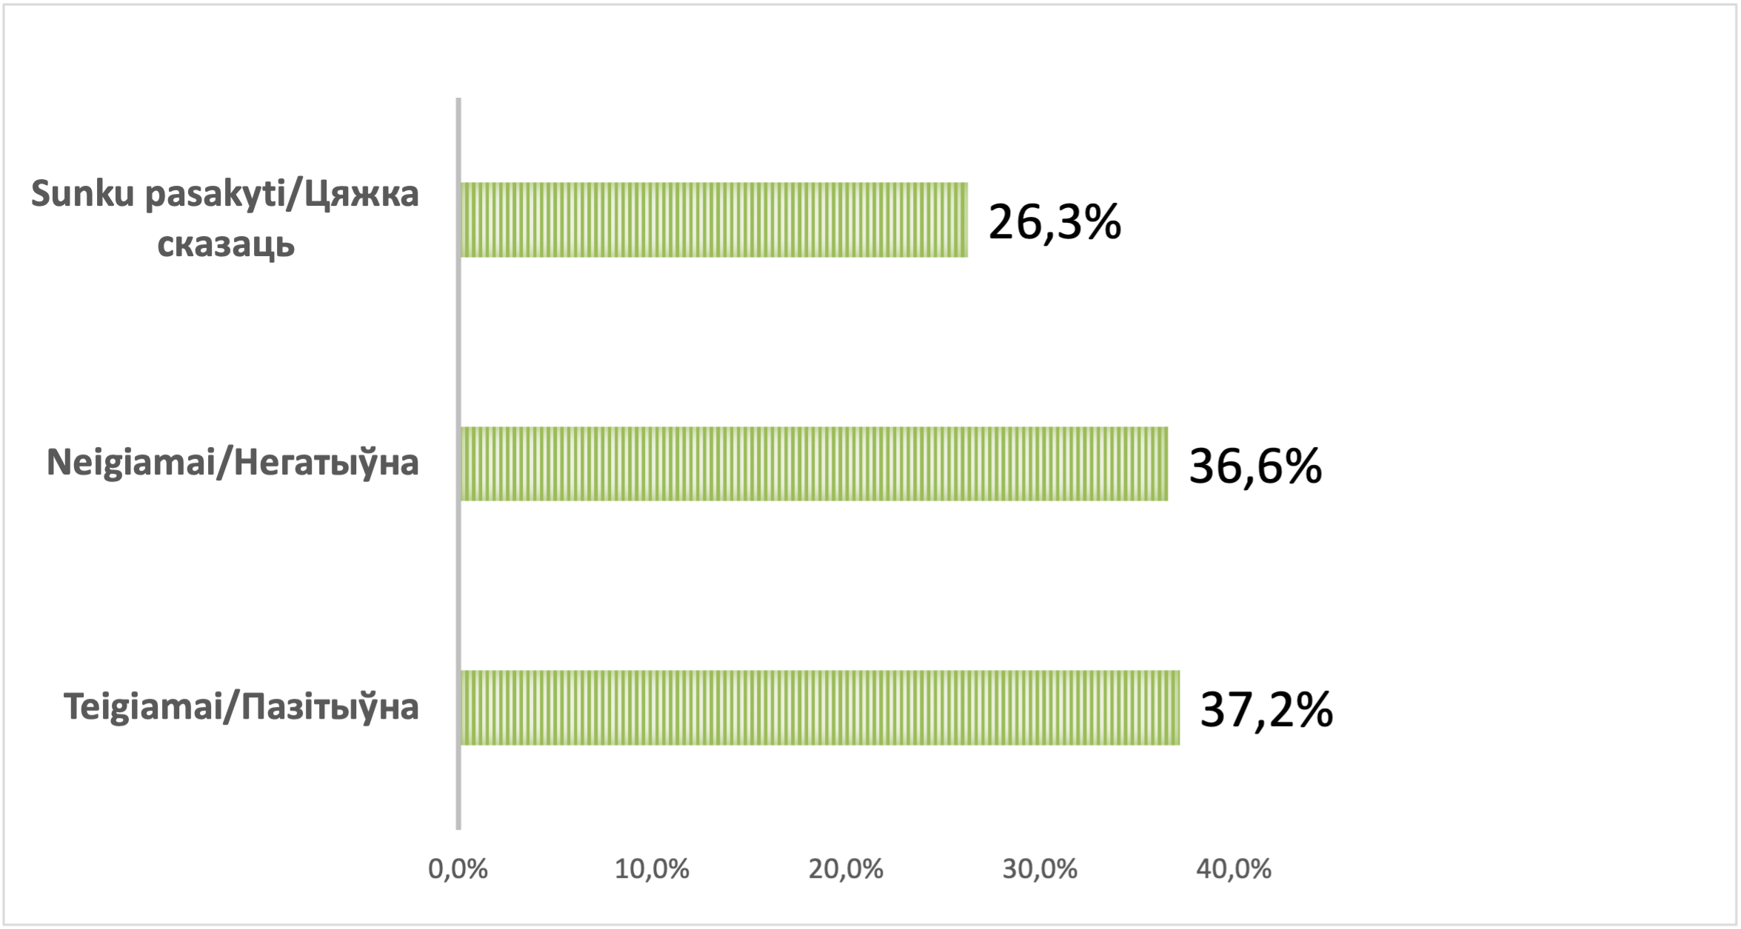
KAIP JŪS VERTINATE BALTARUSIJOS PILIEČIUS?
ЯК ВЫ СТАВІЦЕСЯ ДА ГРАМАДЗЯН БЕЛАРУСІ?

Slide 6
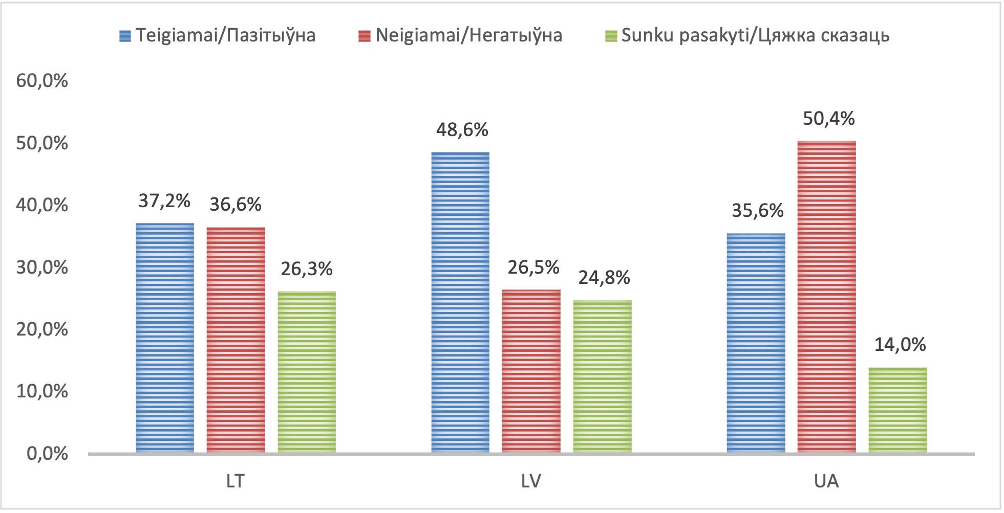
KAIP JŪS VERTINATE BALTARUSIJOS PILIEČIUS?
ЯК ВЫ СТАВІЦЕСЯ ДА ГРАМАДЗЯН БЕЛАРУСІ?

Slide 7
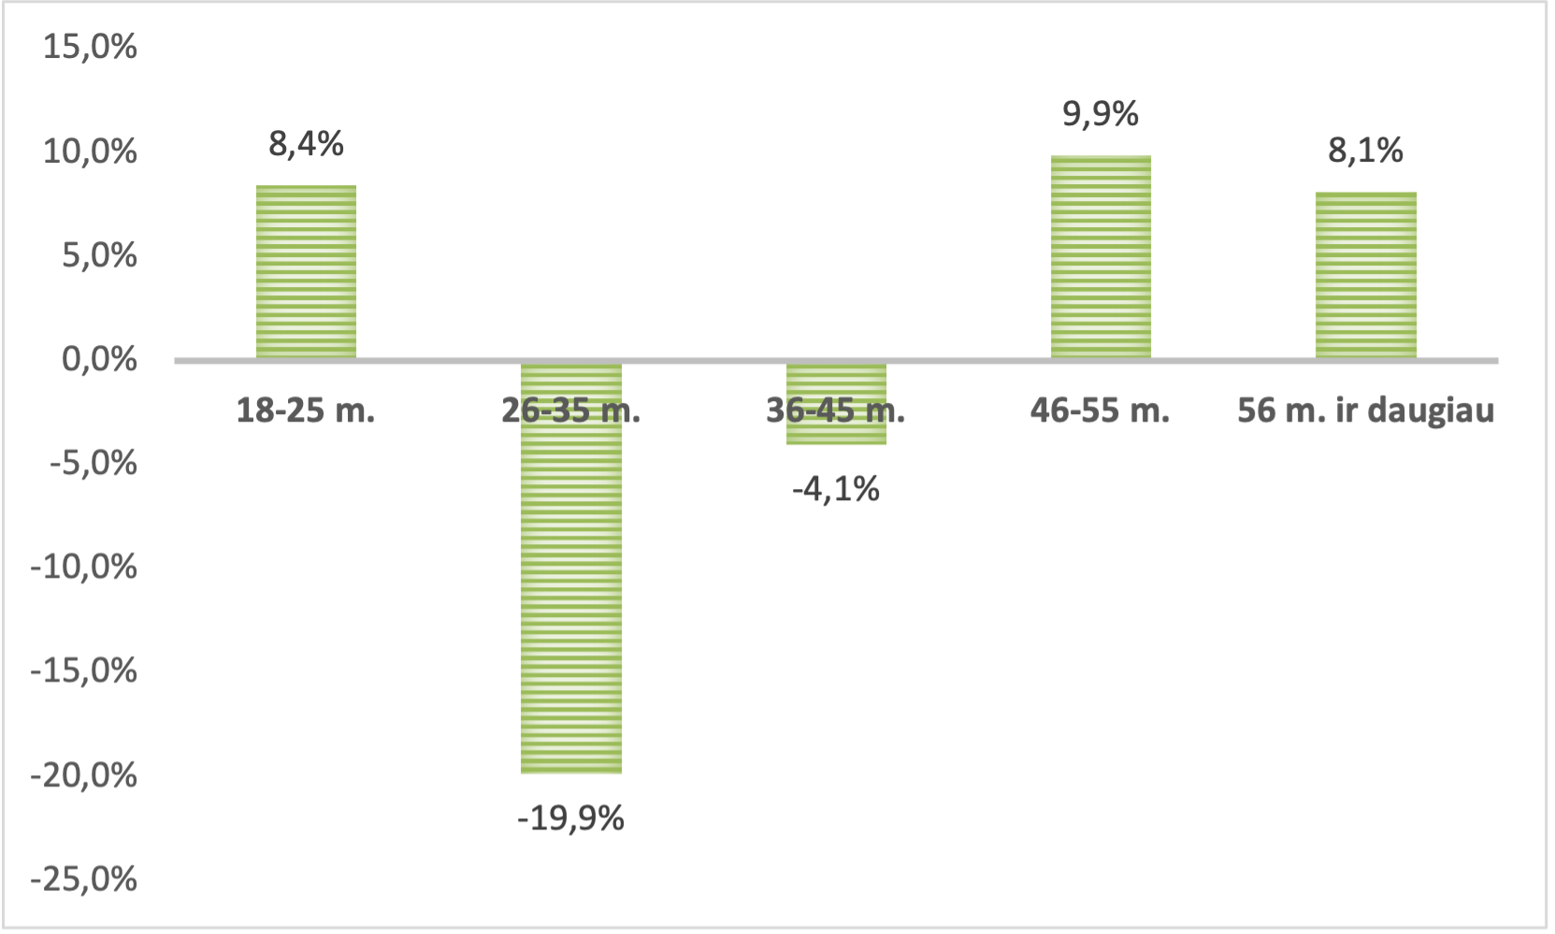
TEIGIAMŲ IR NEIGIAMŲ NUOSTATŲ SANTYKIS (AMŽIUS)
СУАДНОСІНЫ ПАЗІТЫЎНАГА І НЕГАТЫЎНАГА СТАЎЛЕННЯ (УЗРОСТ)

Slide 8
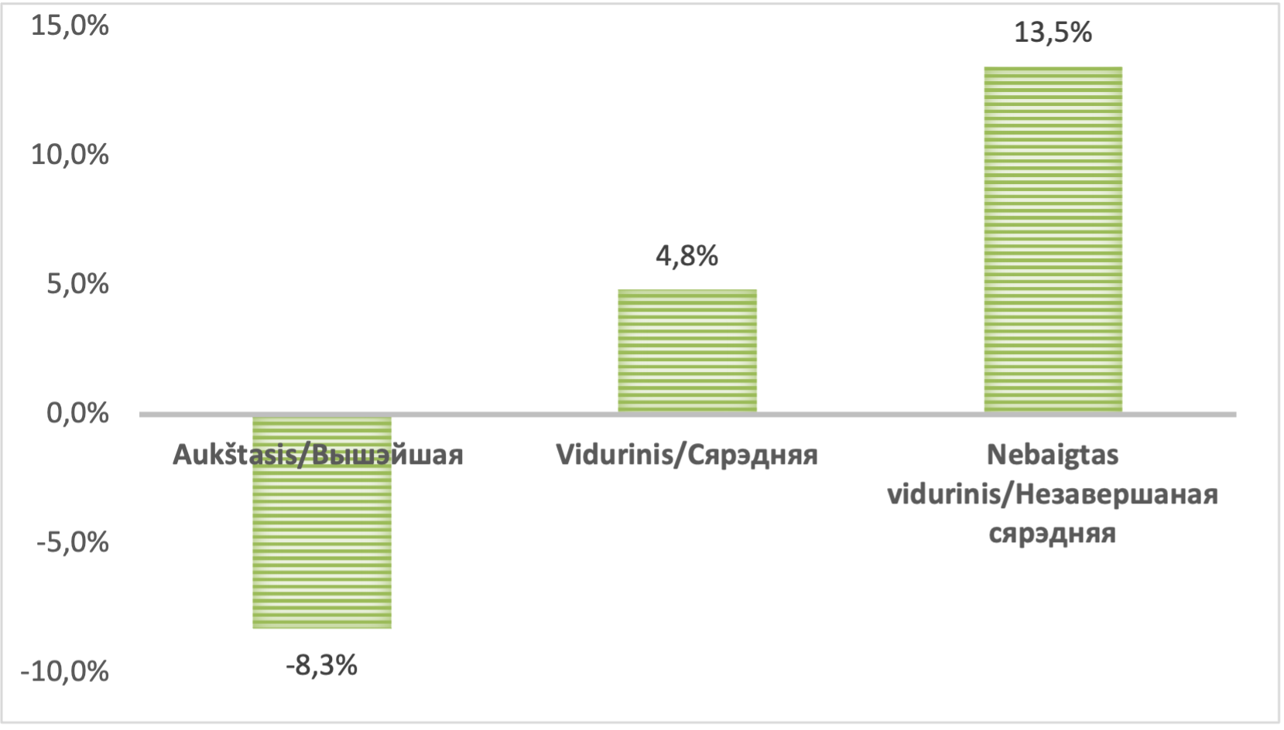
TEIGIAMŲ IR NEIGIAMŲ NUOSTATŲ SANTYKIS (IŠSILAVINIMAS)
СУАДНОСІНЫ ПАЗІТЫЎНАГА І НЕГАТЫЎНАГА СТАЎЛЕННЯ (АДУКАЦЫЯ)

Slide 9
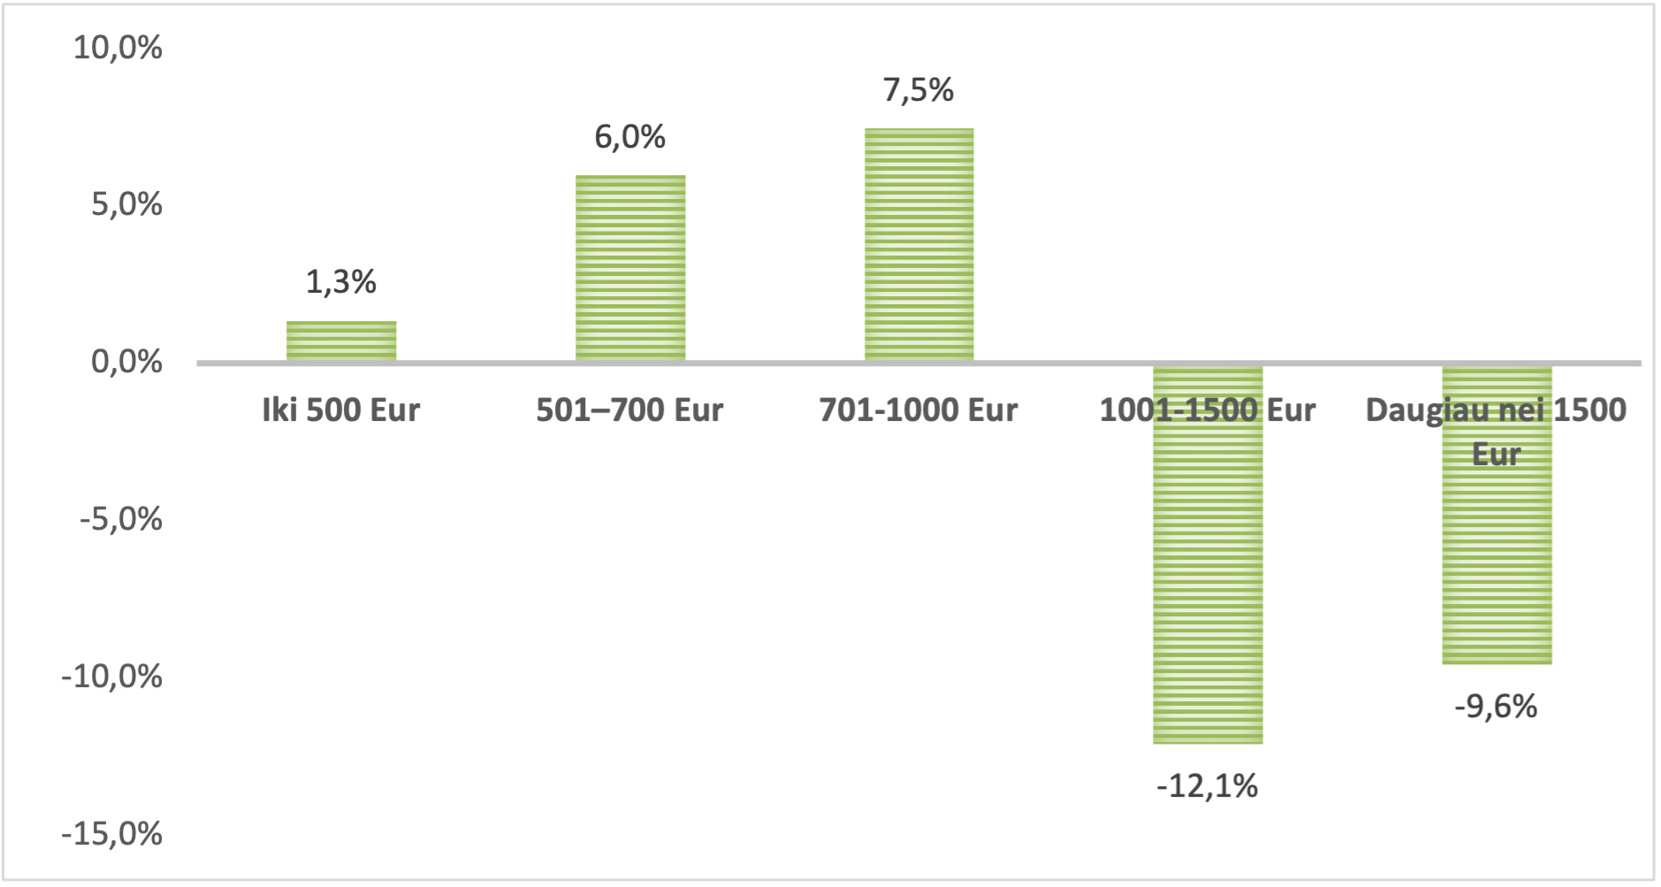
TEIGIAMŲ IR NEIGIAMŲ NUOSTATŲ SANTYKIS (PAJAMOS)
СУАДНОСІНЫ ПАЗІТЫЎНАГА І НЕГАТЫЎНАГА СТАЎЛЕННЯ (ДАХОД)

Slide 10
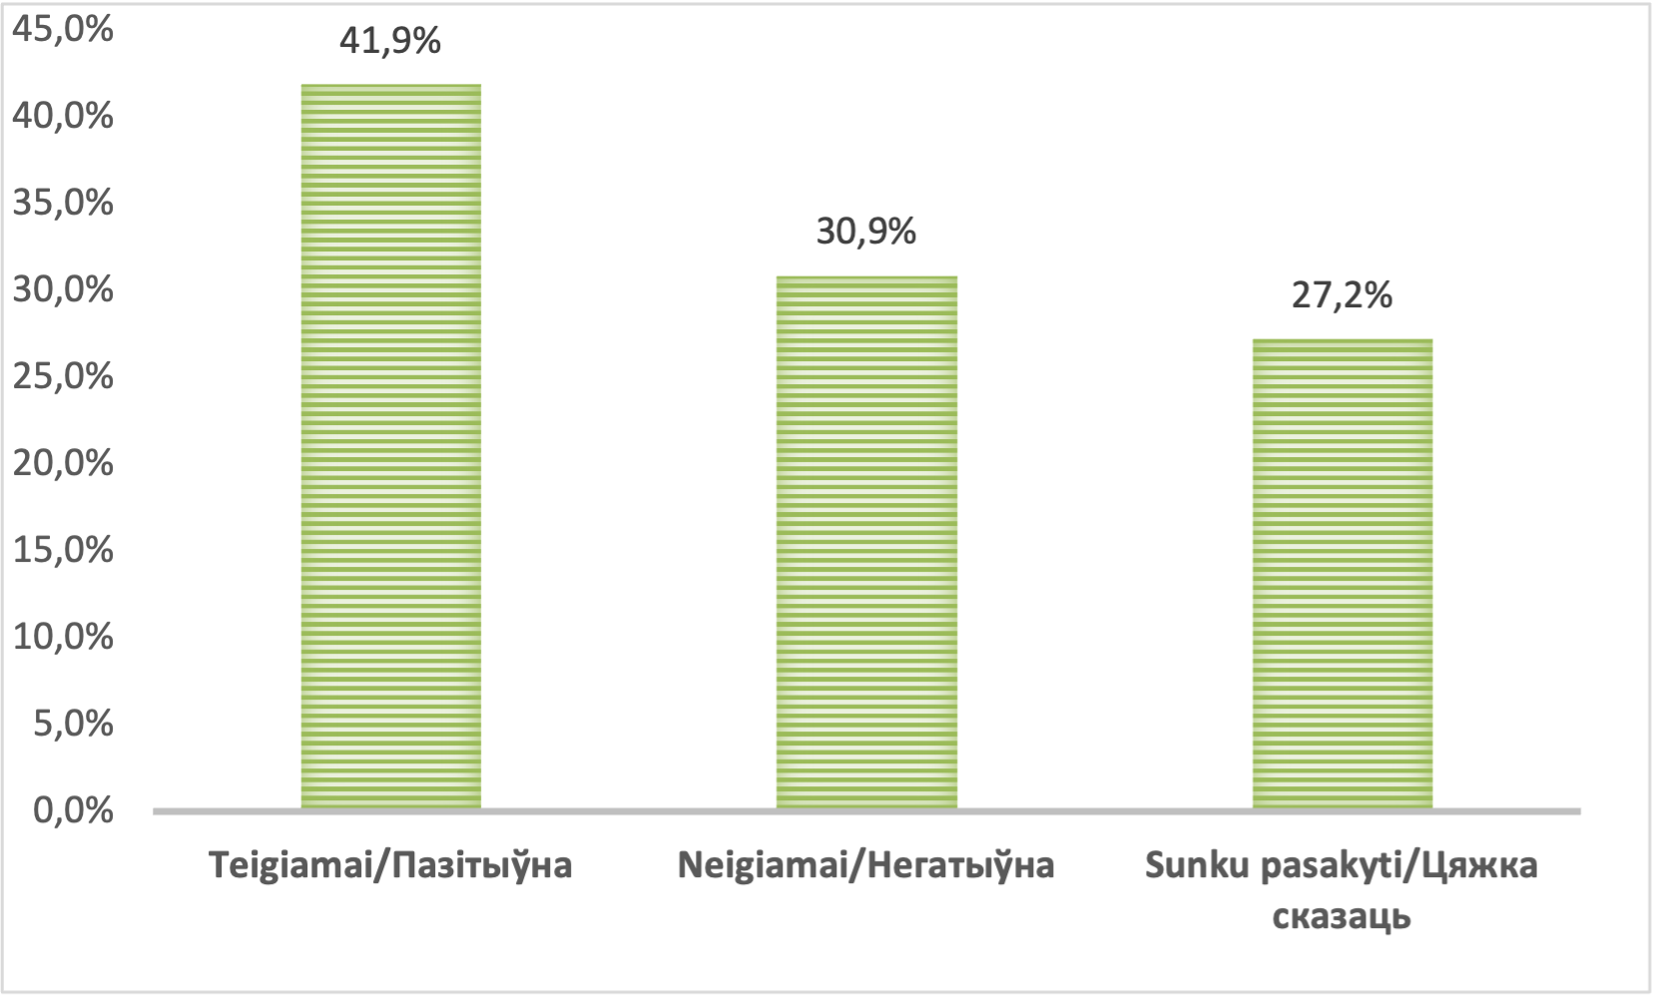
KAIP JŪS VERTINATE BALTARUSIJOS PILIEČIUS, GYVENANČIUS LIETUVOJE?
ЯК ВЫ СТАВІЦЕСЯ ДА ГРАМАДЗЯН БЕЛАРУСІ, ЯКІЯ ЖЫВУЦЬ У ЛІТВЕ?

Slide 11
2020 m., kai Baltarusijoje prasidėjo protestai prieš galimą rinkimų klastojimą, Lietuvos vyriausybė leido atvykti į šalį daugeliui žmonių, kurie buvo priversti palikti Baltarusiją. Kaip Jūs vertinate šį sprendimą?
У 2020 годзе, калі ў Беларусі ўспыхнулі пратэсты супраць магчымага фальсіфікавання выбараў, літоўскі ўрад дазволіў многім людзям, якія былі вымушаныя пакінуць Беларусь, уехаць у краіну. Як вы ацэньваеце гэтае рашэнне?

Slide 12
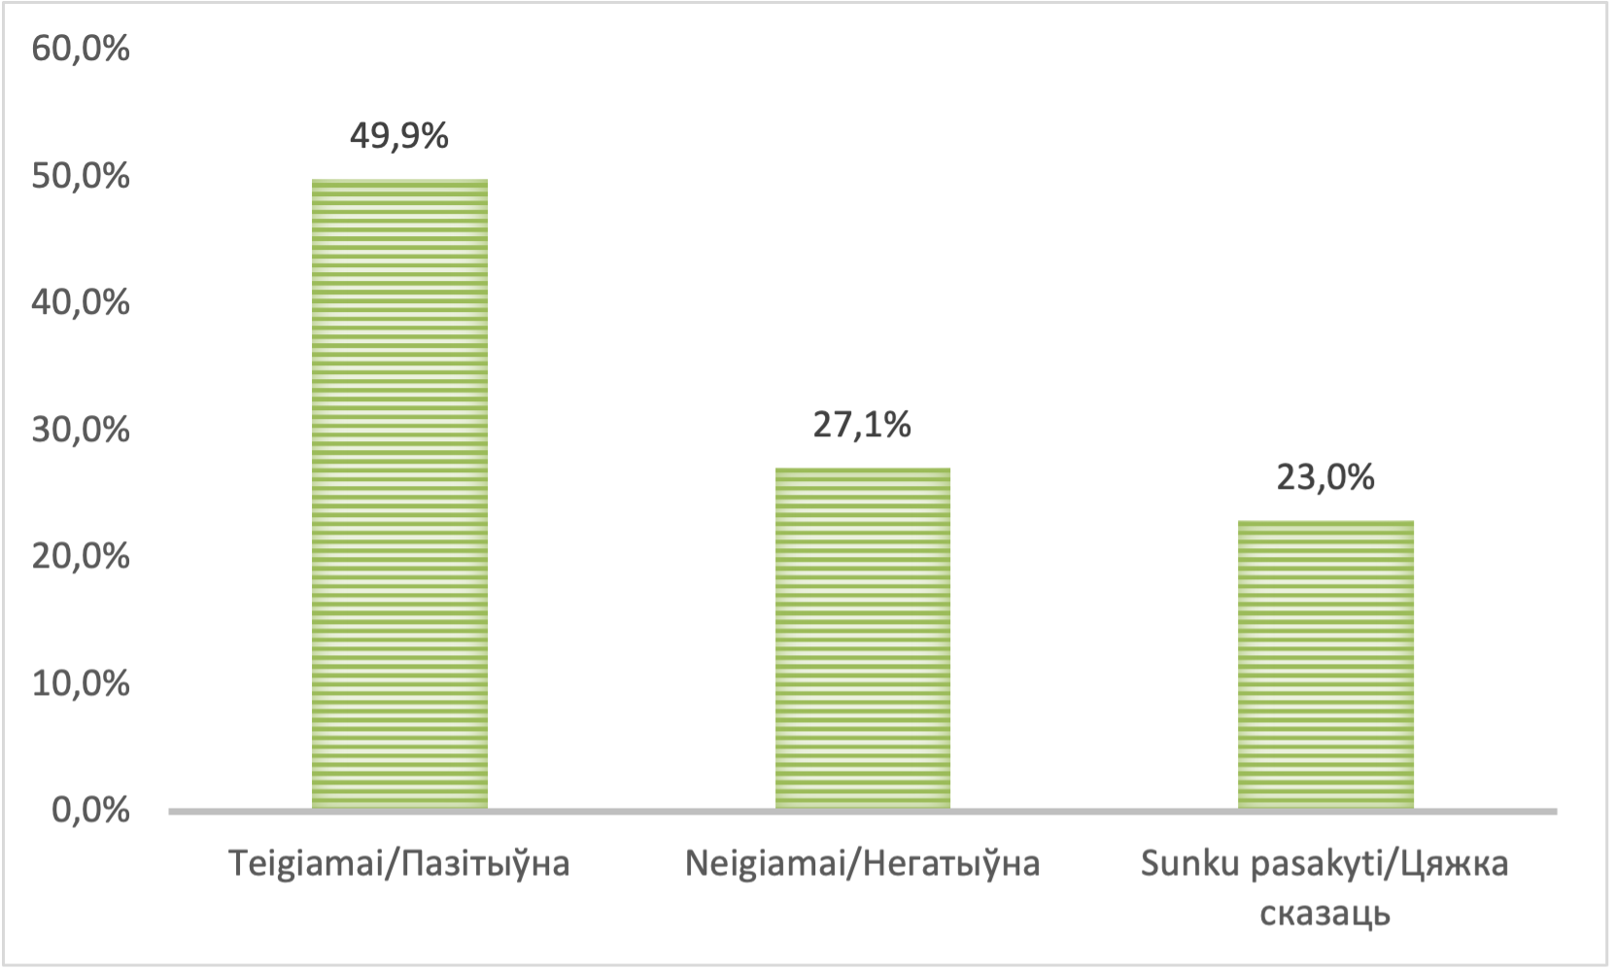
2020 M., KAI BALTARUSIJOJE PRASIDĖJO PROTESTAI…
У 2020 ГОДЗЕ, КАЛІ Ў БЕЛАРУСІ ЎСПЫХНУЛІ ПРАТЭСТЫ...

Slide 13
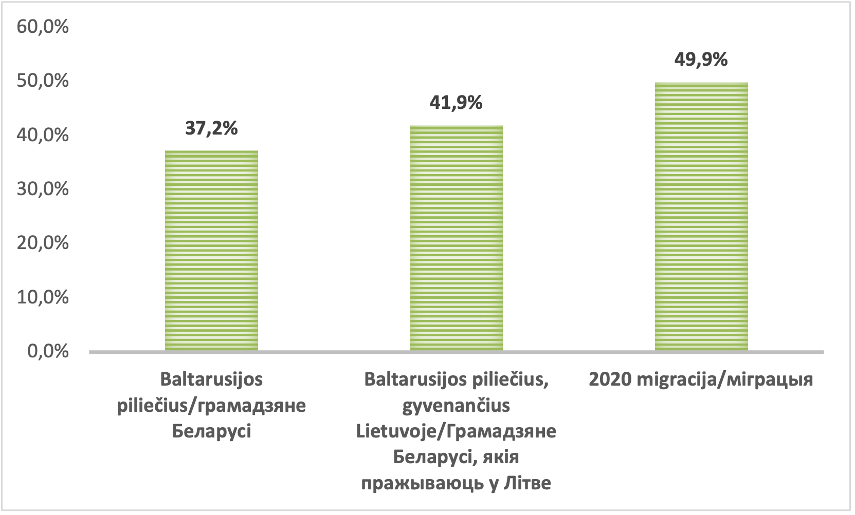
TEIGIAMAS POŽIŪRIS Į SKIRTINGAS GRUPES
ПАЗІТЫЎНАЕ СТАЎЛЕННЕ ДА РОЗНЫХ ГРУП

Slide 14
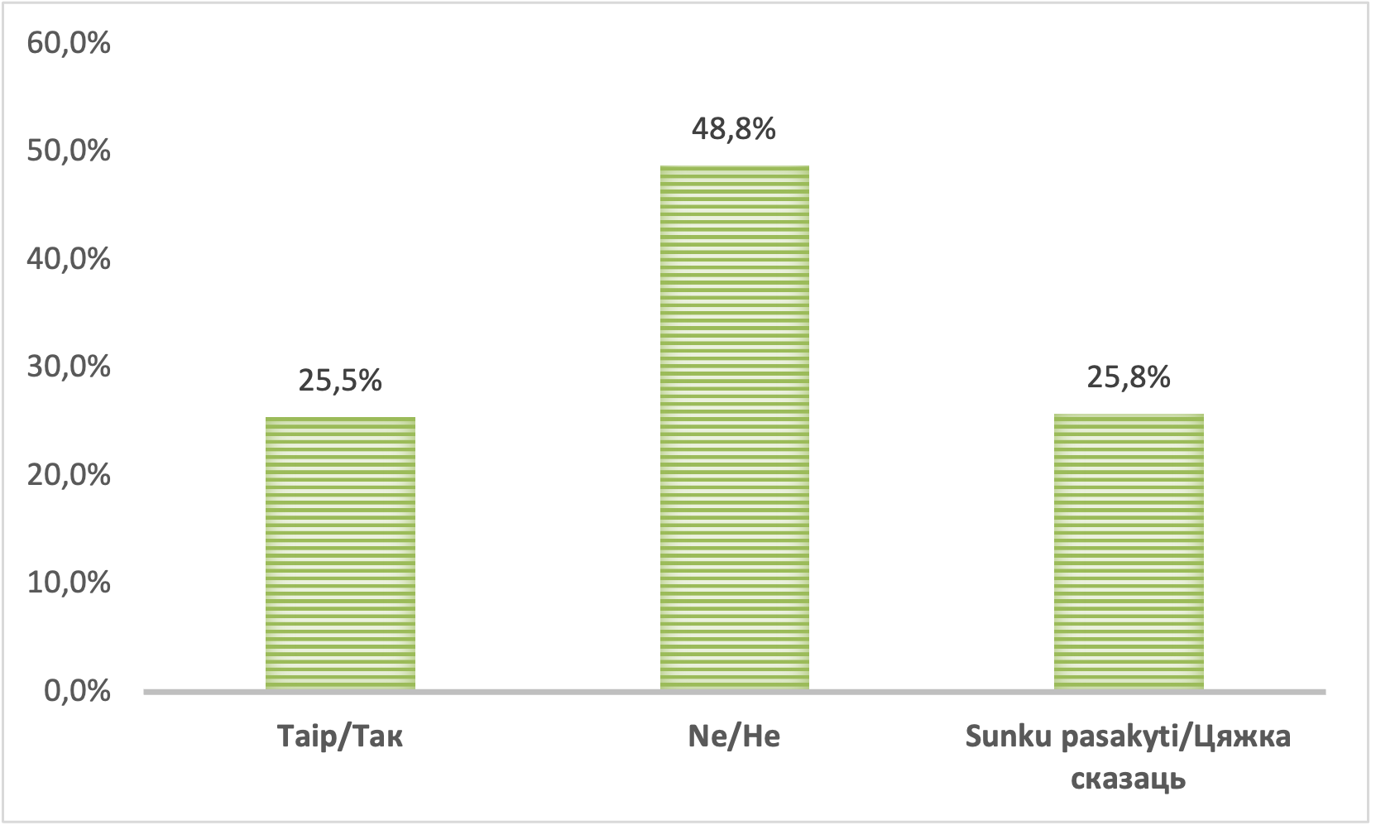
ŠIUO METU LIETUVOJE GYVENA APIE 50 TŪKST. BALTARUSIJOS PILIEČIŲ. JŪSŲ NUOMONE, AR JIE KELIA GRĖSMĘ LIETUVOS NACIONALINIAM SAUGUMUI?
У ЦЯПЕРАШНІ ЧАС У ЛІТВЕ ПРАЖЫВАЕ КАЛЯ 50 ТЫСЯЧ ГРАМАДЗЯН БЕЛАРУСІ. НА ВАШУ ДУМКУ, ЦІ ЎЯЎЛЯЮЦЬ ЯНЫ ПАГРОЗУ НАЦЫЯНАЛЬНАЙ БЯСПЕЦЫ ЛІТВЫ?

Slide 15
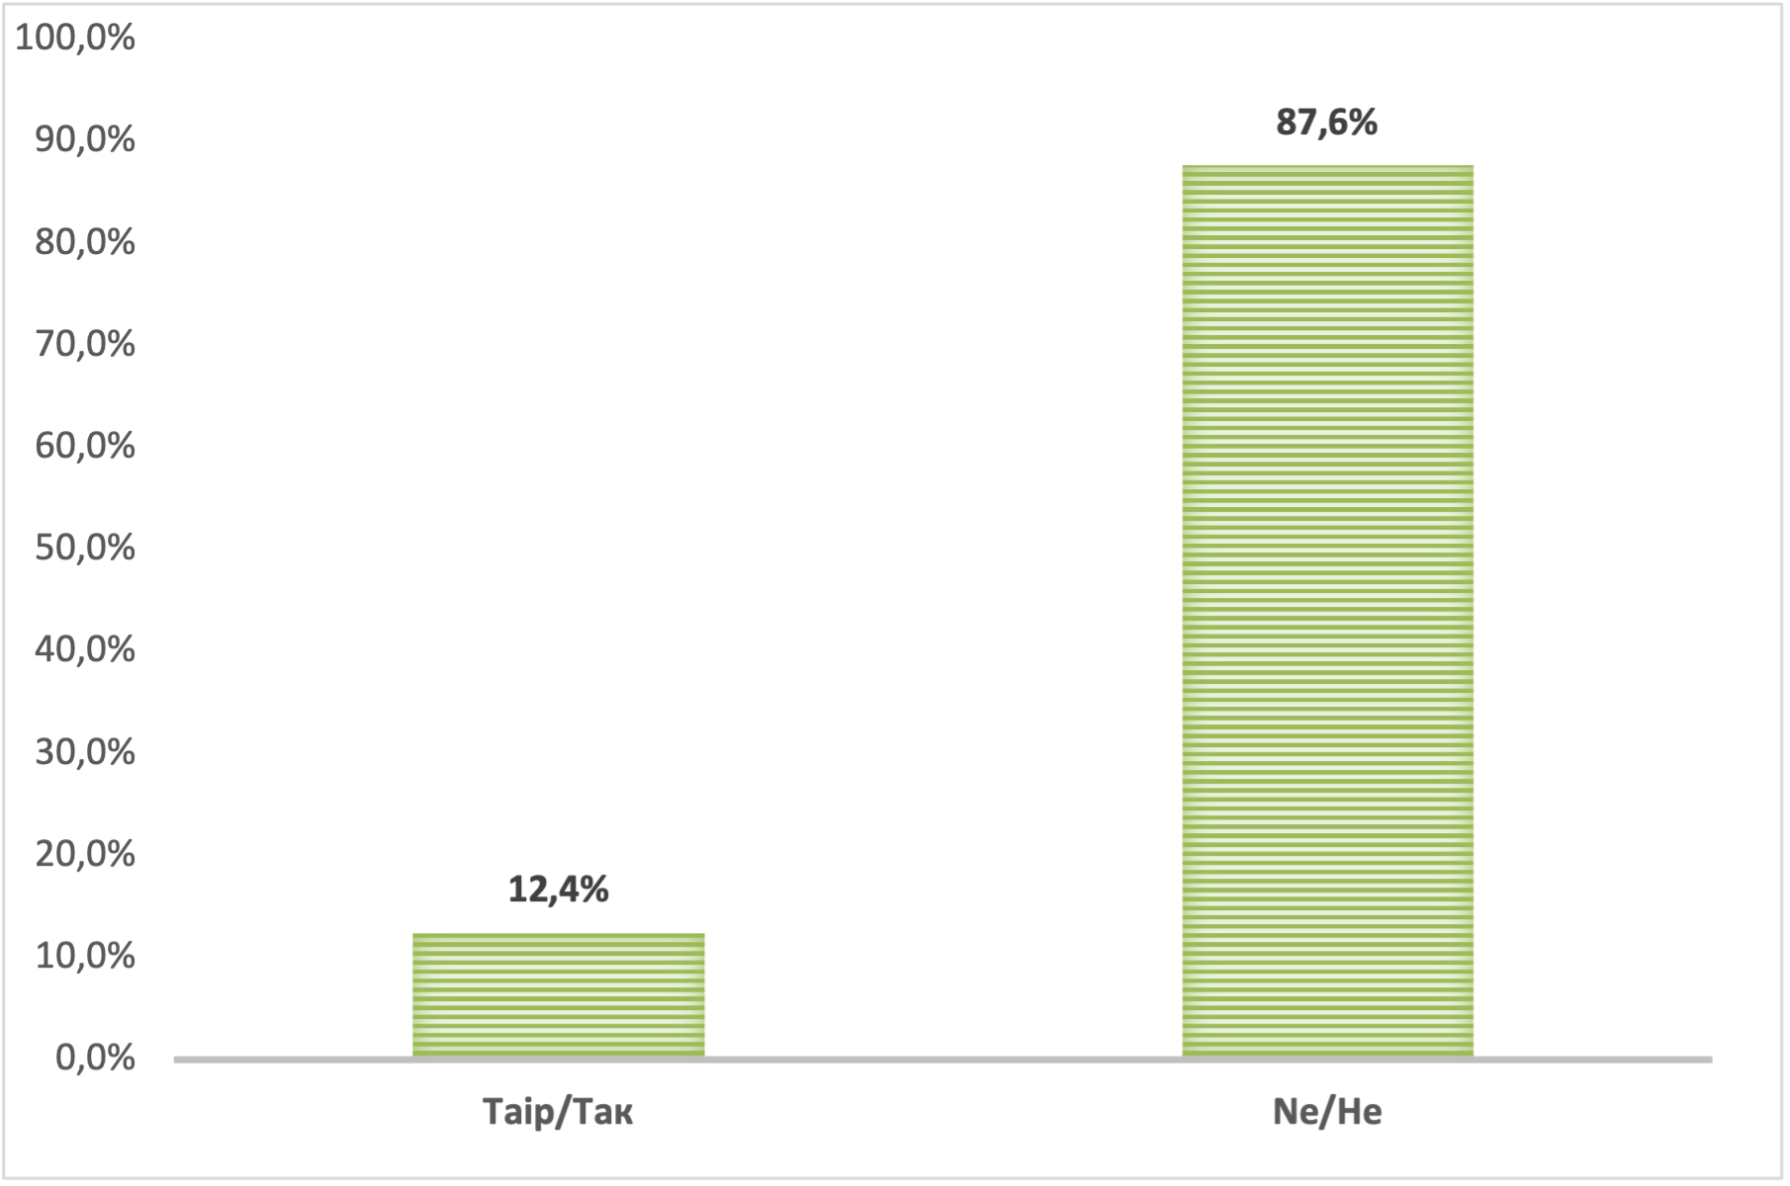
AR TURITE GIMINIŲ, KOLEGŲ, PAŽĮSTAMŲ AR KITŲ ASMENŲ IŠ BALTARUSIJOS, SU KURIAIS PER PASTARUOSIUS METUS BENT KARTĄ PALAIKĖTE RYŠĮ? NESVARBU, AR JIE GYVENA BALTARUSIJOJE, AR KITOSE ŠALYSE
ЦІ ЁСЦЬ У ВАС СВАЯКІ, КАЛЕГІ, ЗНАЁМЫЯ ЦІ ІНШЫЯ ЛЮДЗІ З БЕЛАРУСІ, З ЯКІМІ ВЫ ПАДТРЫМЛІВАЛІ СУВЯЗЬ ХАЦЯ Б АДЗІН РАЗ ЗА АПОШНІ ГОД? НЕ МАЕ ЗНАЧЭННЯ, ЖЫВУЦЬ ЯНЫ Ў БЕЛАРУСІ ЦІ Ў ІНШЫХ КРАІНАХ

Slide 16
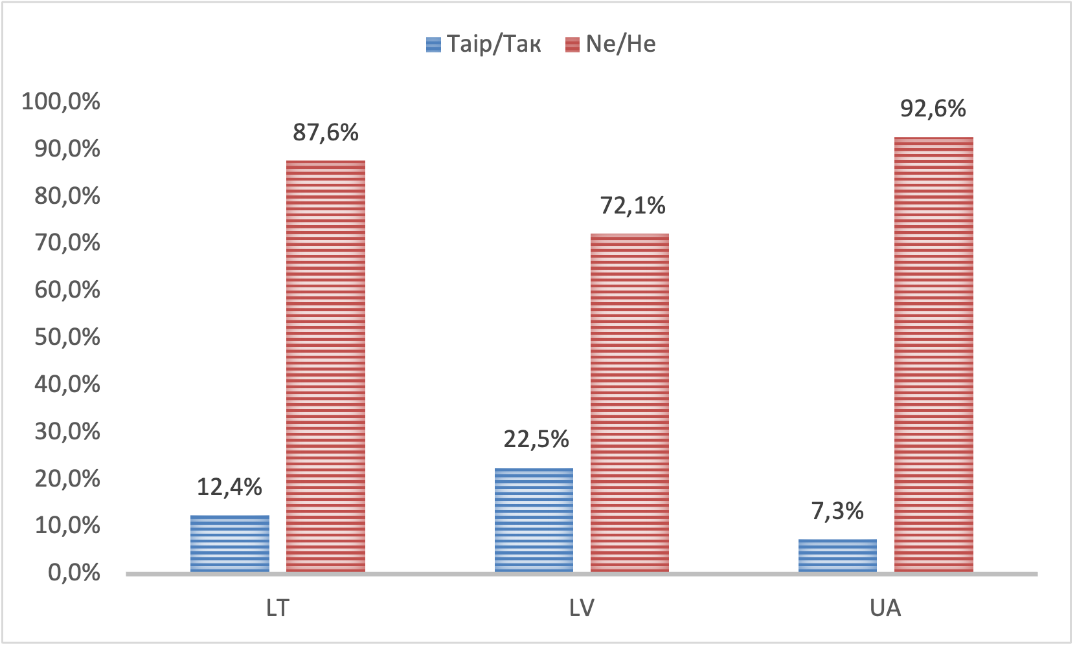
Ar turite giminių, kolegų, pažįstamų ar kitų asmenų iš Baltarusijos, su kuriais per pastaruosius metus bent kartą palaikėte ryšį? Nesvarbu, ar jie gyvena Baltarusijoje, ar kitose šalyse
Ці ёсць у вас сваякі, калегі, знаёмыя ці іншыя людзі з Беларусі, з якімі вы падтрымлівалі сувязь хаця б адзін раз за апошні год? Не мае значэння, жывуць яны ў Беларусі ці ў іншых краінах

Slide 17
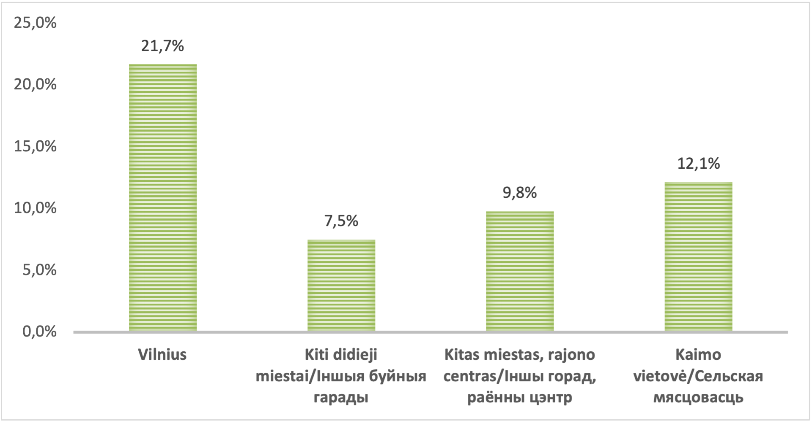
AR TURITE GIMINIŲ, KOLEGŲ, PAŽĮSTAMŲ AR KITŲ ASMENŲ IŠ BALTARUSIJOS, SU KURIAIS PER PASTARUOSIUS METUS BENT KARTĄ PALAIKĖTE RYŠĮ? NESVARBU, AR JIE GYVENA BALTARUSIJOJE, AR KITOSE ŠALYSE (TAIP)
ЦІ ЁСЦЬ У ВАС СВАЯКІ, КАЛЕГІ, ЗНАЁМЫЯ ЦІ ІНШЫЯ ЛЮДЗІ З БЕЛАРУСІ, З ЯКІМІ ВЫ ПАДТРЫМЛІВАЛІ СУВЯЗЬ ХАЦЯ Б АДЗІН РАЗ ЗА АПОШНІ ГОД? НЕ МАЕ ЗНАЧЭННЯ, ЖЫВУЦЬ ЯНЫ Ў БЕЛАРУСІ ЦІ Ў ІНШЫХ КРАІНАХ (ТАК)

Slide 18
KAIP LIETUVAI REIKĖTŲ ELGTIS SU DARBO MIGRACIJA IŠ BALTARUSIJOS?
ЯК ЛІТВЕ ВАРТА ВЫРАШАЦЬ ПРАБЛЕМУ ПРАЦОЎНАЙ МІГРАЦЫІ З БЕЛАРУСІ?
 | LT | LV
Siekti sumažinti šiuo metu Lietuvoje esančių darbo migrantų iš Baltarusijos skaičių Скараціць колькасць працоўных мігрантаў з Беларусі, якія зараз знаходзяцца ў Літве | 26,8% | 26,2%
Nutraukti tolesnę darbo migraciją iš Baltarusijos, tačiau nesiimti priemonių mažinti jau esamą jų skaičių Спыніць далейшую працоўную міграцыю з Беларусі, але не прымаць мер па скарачэнні існуючай колькасці | 18,1% | 16,3%
Leisti darbo migraciją tomis pačiomis sąlygomis kaip ir iš kitų ne ES šalių Дазволіць працоўную міграцыю на тых жа ўмовах, што і з іншых краін, якія не ўваходзяць у ЕС | 37,3% | 30,5%
Skatinti darbo migraciją iš Baltarusijos (sudaryti specialias, palankias sąlygas) Заахвочваць працоўную міграцыю з Беларусі (стварыць спецыяльныя, спрыяльныя ўмовы) | 3,9% | 6,6%
Sunku pasakyti Цяжка сказаць | 13,9% | 20,4%

Slide 19
2. BALTARUSIJOS POLITIKA IR VALSTYBĖ
БЕЛАРУСКАЯ ПАЛІТЫКА І ДЗЯРЖАВА

Slide 20
SU KURIUO IŠ ŽEMIAU PATEIKTŲ TEIGINIŲ JŪS LABIAUSIAI SUTINKATE?
З ЯКІМ З НАСТУПНЫХ СЦВЯРДЖЭННЯЎ ВЫ НАЙБОЛЬШ ЗГОДНЫЯ?
 | LT | LV | UA
Baltarusija yra demokratiška valstybė Беларусь — дэмакратычная дзяржава | 2,6% | 5,2% | 2,3%
Baltarusija yra daugiau demokratiška nei autoritarinė Беларусь хутчэй дэмакратычная, чым аўтарытарная | 4,2% | 11,9% | 6,6%
Baltarusija daugiau yra autoritarinė nei demokratiška valstybė Беларусь хутчэй аўтарытарная, чым дэмакратычная | 21,9% | 21,1% | 22,2%
Baltarusija yra autoritarinė valstybė Беларусь — аўтарытарная дзяржава | 54,0% | 45,9% | 58,3%
Sunku pasakyti Цяжка сказаць | 17,3% | 15,9% | 10,6%

Slide 21
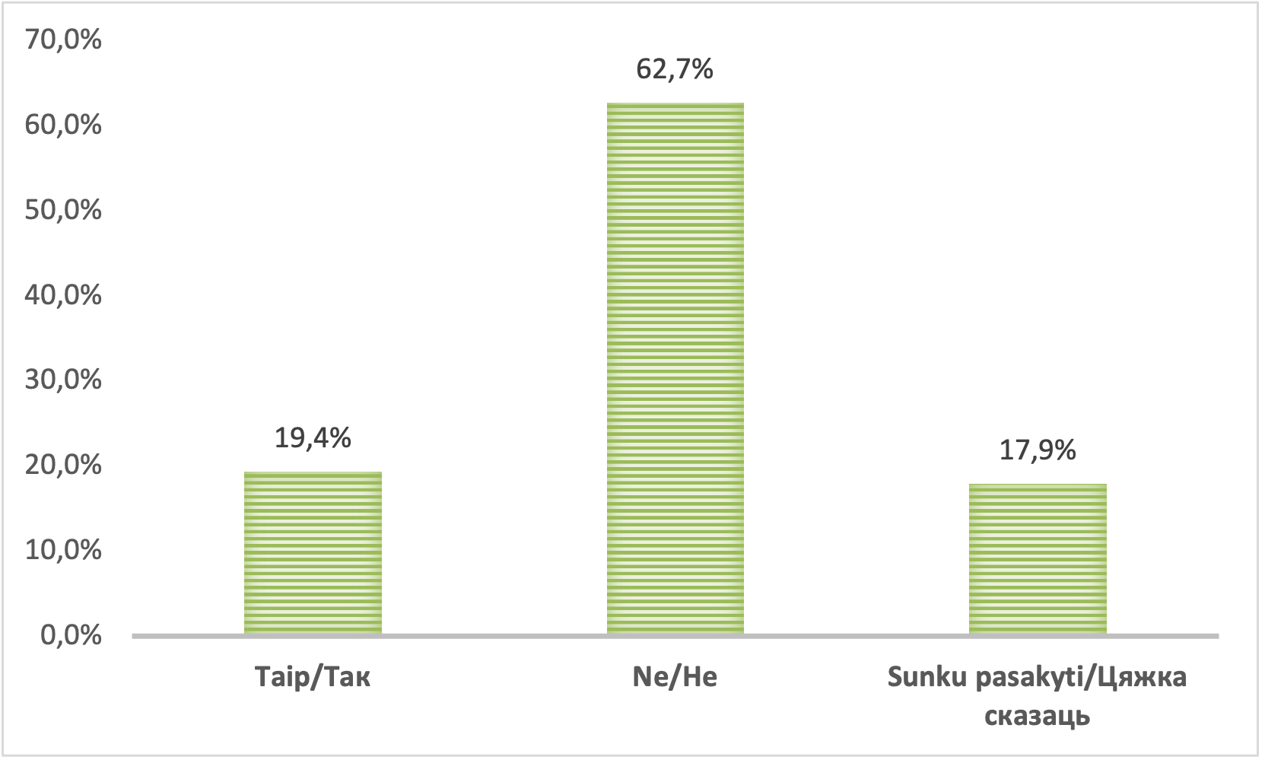
JŪSŲ NUOMONE, AR ALEKSANDRAS LUKAŠENKA YRA TEISĖTAS (ATSPINDINTIS TAUTOS VALIĄ) BALTARUSIJOS VADOVAS?
НА ВАШУ ДУМКУ, ЦІ З'ЯЎЛЯЕЦЦА АЛЯКСАНДР ЛУКАШЭНКА ЛЕГІТЫМНЫМ (ЯКІ АДЛЮСТРОЎВАЕ ВОЛЮ НАРОДА) КІРАЎНІКОМ БЕЛАРУСІ?

Slide 22
3. UŽSIENIO POLITIKA
ЗНЕШНЯЯ ПАЛІТЫКА

Slide 23
SU KURIUO IŠ ŠIŲ TEIGINIŲ JŪS LABIAUSIAI SUTINKATE?
З ЯКІМ З ГЭТЫХ СЦВЯРДЖЭННЯЎ ВЫ НАЙБОЛЬШ ЗГОДНЫЯ?
Baltarusija yra nepriklausoma valstybė, visiškai savarankiška užsienio politikoje Беларусь — незалежная дзяржава, цалкам аўтаномная ў знешняй палітыцы | 6,1%
Baltarusija yra nepriklausoma valstybė, kurios užsienio politikai reikšmingą įtaką daro Rusija Беларусь — незалежная дзяржава, на знешнюю палітыку якой істотна ўплывае Расія | 17,7%
Baltarusija yra priklausoma valstybė, kurios užsienio politiką beveik visiškai lemia Rusija Беларусь — залежная дзяржава, знешняя палітыка якой амаль цалкам вызначаецца Расіяй | 28,1%
Baltarusija yra priklausoma valstybė, visiškai kontroliuojama Rusijos (faktiškai Rusijos okupuota valstybė) Беларусь — залежная дзяржава, цалкам кантралюемая Расіяй (фактычна акупаваная Расіяй) | 33,9%
Sunku pasakyti Цяжка сказаць | 14,2%

Slide 24
SU KURIUO IŠ ŠIŲ TEIGINIŲ JŪS LABIAUSIAI SUTINKATE?
З ЯКІМ З ГЭТЫХ СЦВЯРДЖЭННЯЎ ВЫ НАЙБОЛЬШ ЗГОДНЫЯ?
Baltarusija yra nepriklausoma valstybė/Беларусь — незалежная дзяржава | 23,8%
Baltarusija yra priklausoma valstybė/Беларусь — залежная дзяржава | 62,0%
Sunku pasakyti/Цяжка сказаць | 14,2%

Slide 25
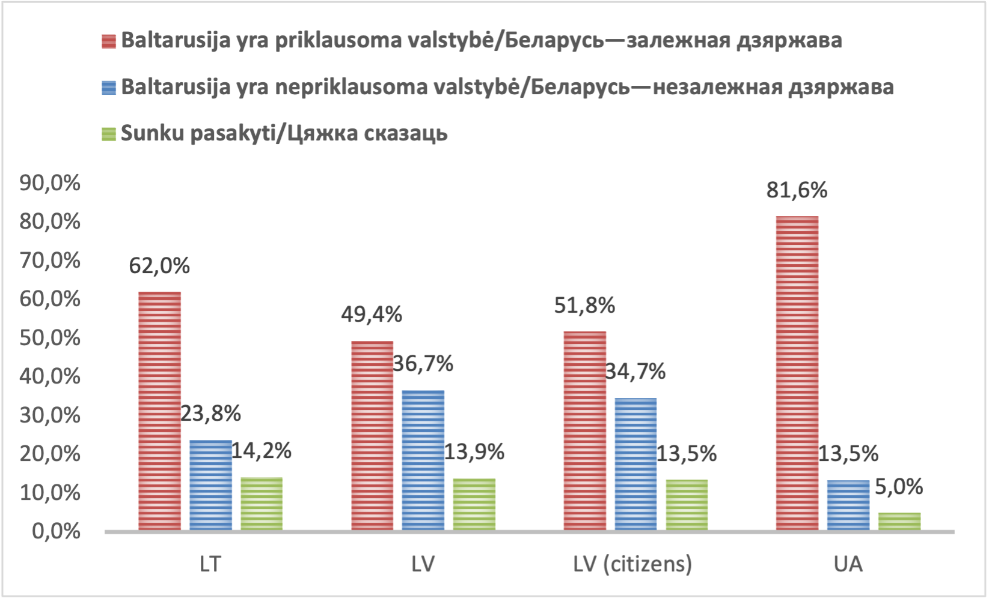
SU KURIUO IŠ ŠIŲ TEIGINIŲ JŪS LABIAUSIAI SUTINKATE?
З ЯКІМ З ГЭТЫХ СЦВЯРДЖЭННЯЎ ВЫ НАЙБОЛЬШ ЗГОДНЫЯ?

Slide 26
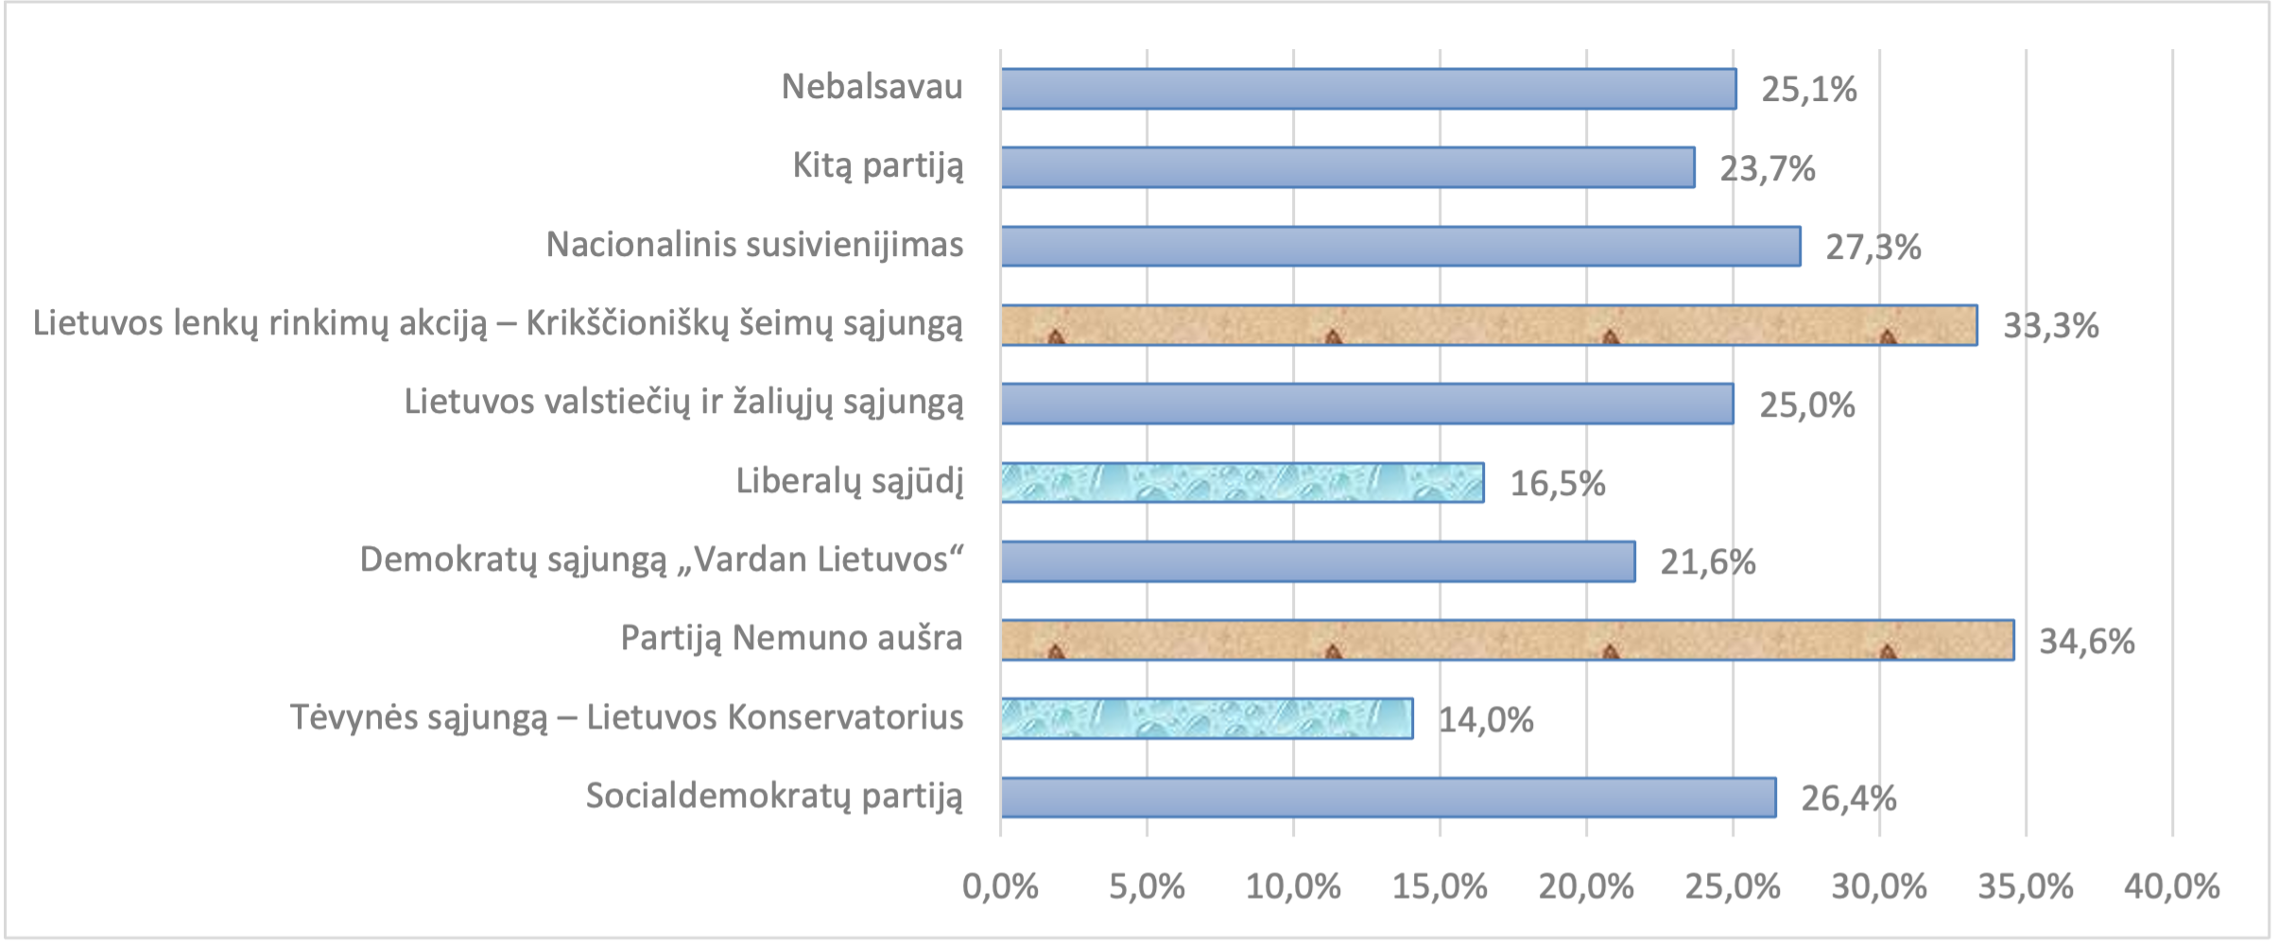
BALTARUSIJA YRA NEPRIKLAUSOMA VALSTYBĖ
БЕЛАРУСЬ — НЕЗАЛЕЖНАЯ ДЗЯРЖАВА

Slide 27
KOKIĄ POLITIKĄ LIETUVA TURĖTŲ VYKDYTI BALTARUSIJOS ATŽVILGIU?
ЯКУЮ ПАЛІТЫКУ ПАВІННА ПРАВОДЗІЦЬ ЛІТВА Ў ДАЧЫНЕННІ ДА БЕЛАРУСІ?
 | LT | LV
Vykdyti užsienio politikos izoliacijos ir sankcijų politiką Праводзіць знешнюю палітыку ізаляцыі і санкцый | 30,0% | 34,9%
Aktyviai neplėtoti bendradarbiavimo, tačiau palaikyti santykius su Baltarusijos valdžia tose srityse, kurios yra ekon Не актыўна развіваць супрацоўніцтва, а падтрымліваць адносіны з уладамі Беларусі ў тых сферах, якія ўяўляюць эканамічную цікавасць | 39,9% | 29,4%
Plėtoti visapusišką bendradarbiavimą ir partnerystę su Baltarusijos valdžia Развіваць усебаковае супрацоўніцтва і партнёрства з уладамі Беларусі | 13,2% | 21,6%
Sunku pasakyti Цяжка сказаць | 16,9% | 14,2%

Slide 28
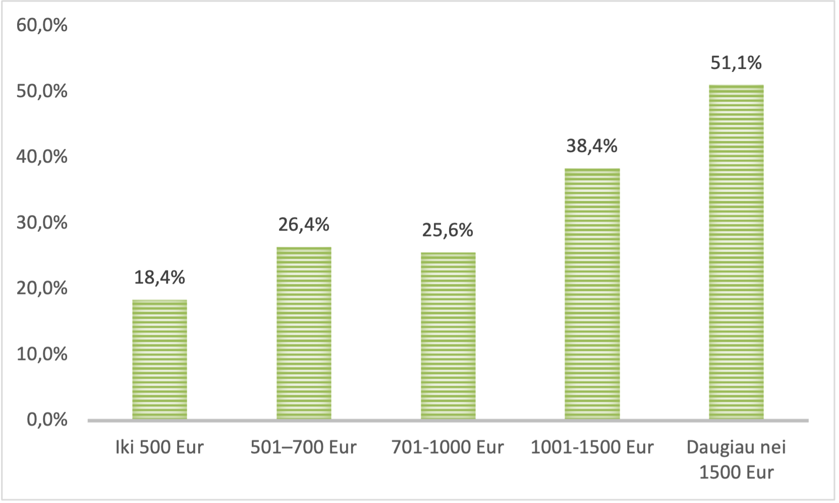
VYKDYTI UŽSIENIO POLITIKOS IZOLIACIJOS IR SANKCIJŲ POLITIKĄ (PAJAMOS)
ПРАВОДЗІЦЬ ЗНЕШНЮЮ ПАЛІТЫКУ ІЗАЛЯЦЫІ І САНКЦЫЙ (ДАХОД)

Slide 29
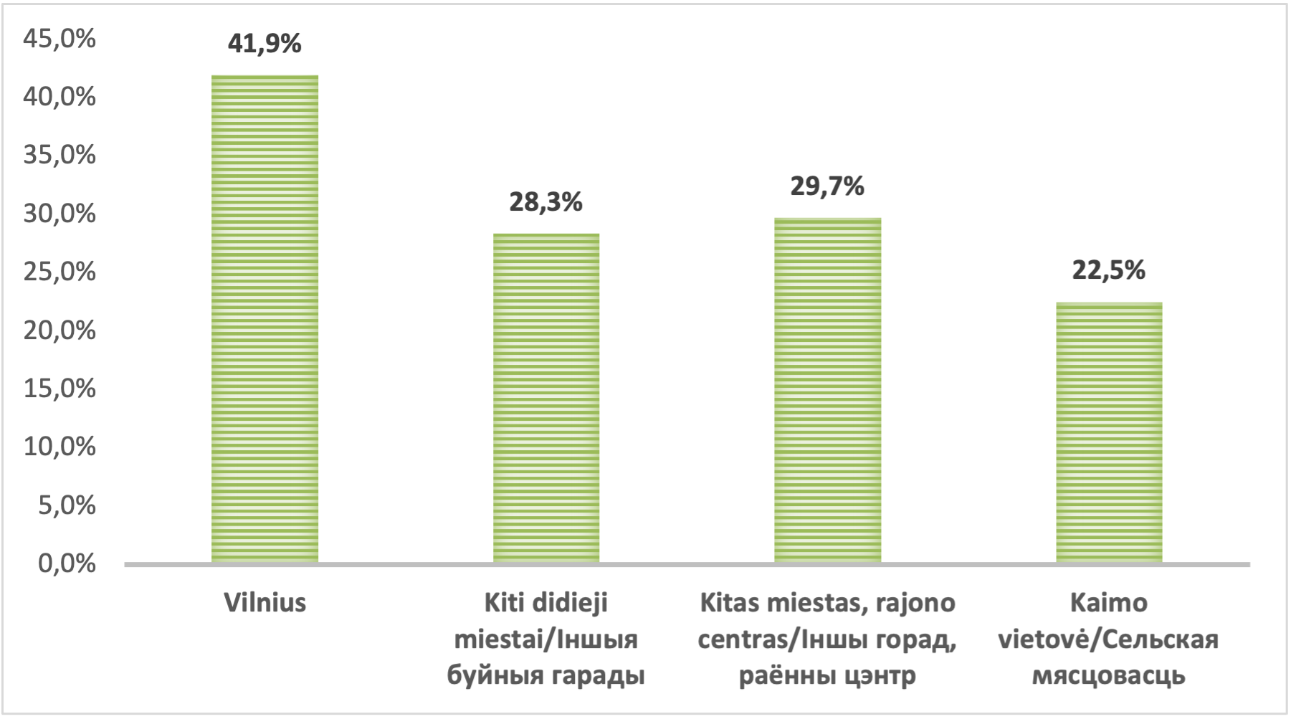
VYKDYTI UŽSIENIO POLITIKOS IZOLIACIJOS IR SANKCIJŲ POLITIKĄ (LOKACIJA)
ПРАВОДЗІЦЬ ЗНЕШНЮЮ ПАЛІТЫКУ ІЗАЛЯЦЫІ І САНКЦЫЙ (ЛАКАЛІЗАЦЫЯ)

Slide 30
4. Kultūra, istorija ir tapatybė
Культура, гісторыя і ідэнтычнасць

Slide 31
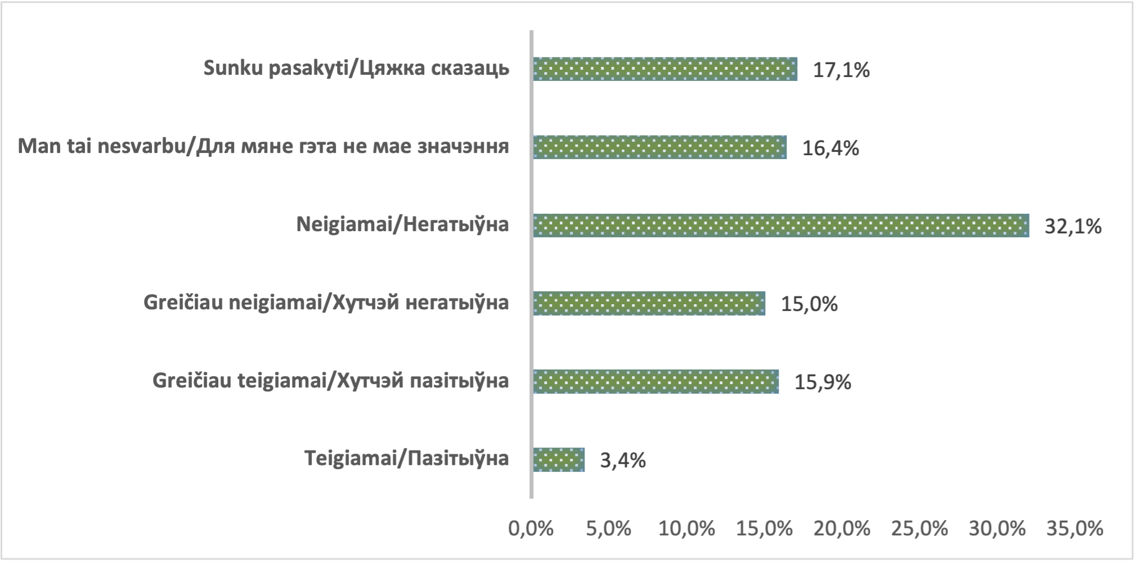
KAIP JŪS VERTINTUMĖTE, JEI HERBAS, PAREMTAS LDK „VYČIU“, VĖL TAPTŲ BALTARUSIJOS VALSTYBINIU SIMBOLIU (KAIP TAI BUVO 1991–1995 M.)?
ЯК БЫ ВЫ ПАСТАВІЛІСЯ ДА СІТУАЦЫІ, КАЛІ Б ГЕРБ ВЯЛІКАГА КНЯСТВА ЛІТОЎСКАГА («ПАГОНЯ»), ЗНОЎ СТАЎ ДЗЯРЖАЎНЫМ СІМВАЛАМ БЕЛАРУСІ (ЯК ГЭТА БЫЛО Ў 1991–1995 ГАДАХ)?

Slide 32
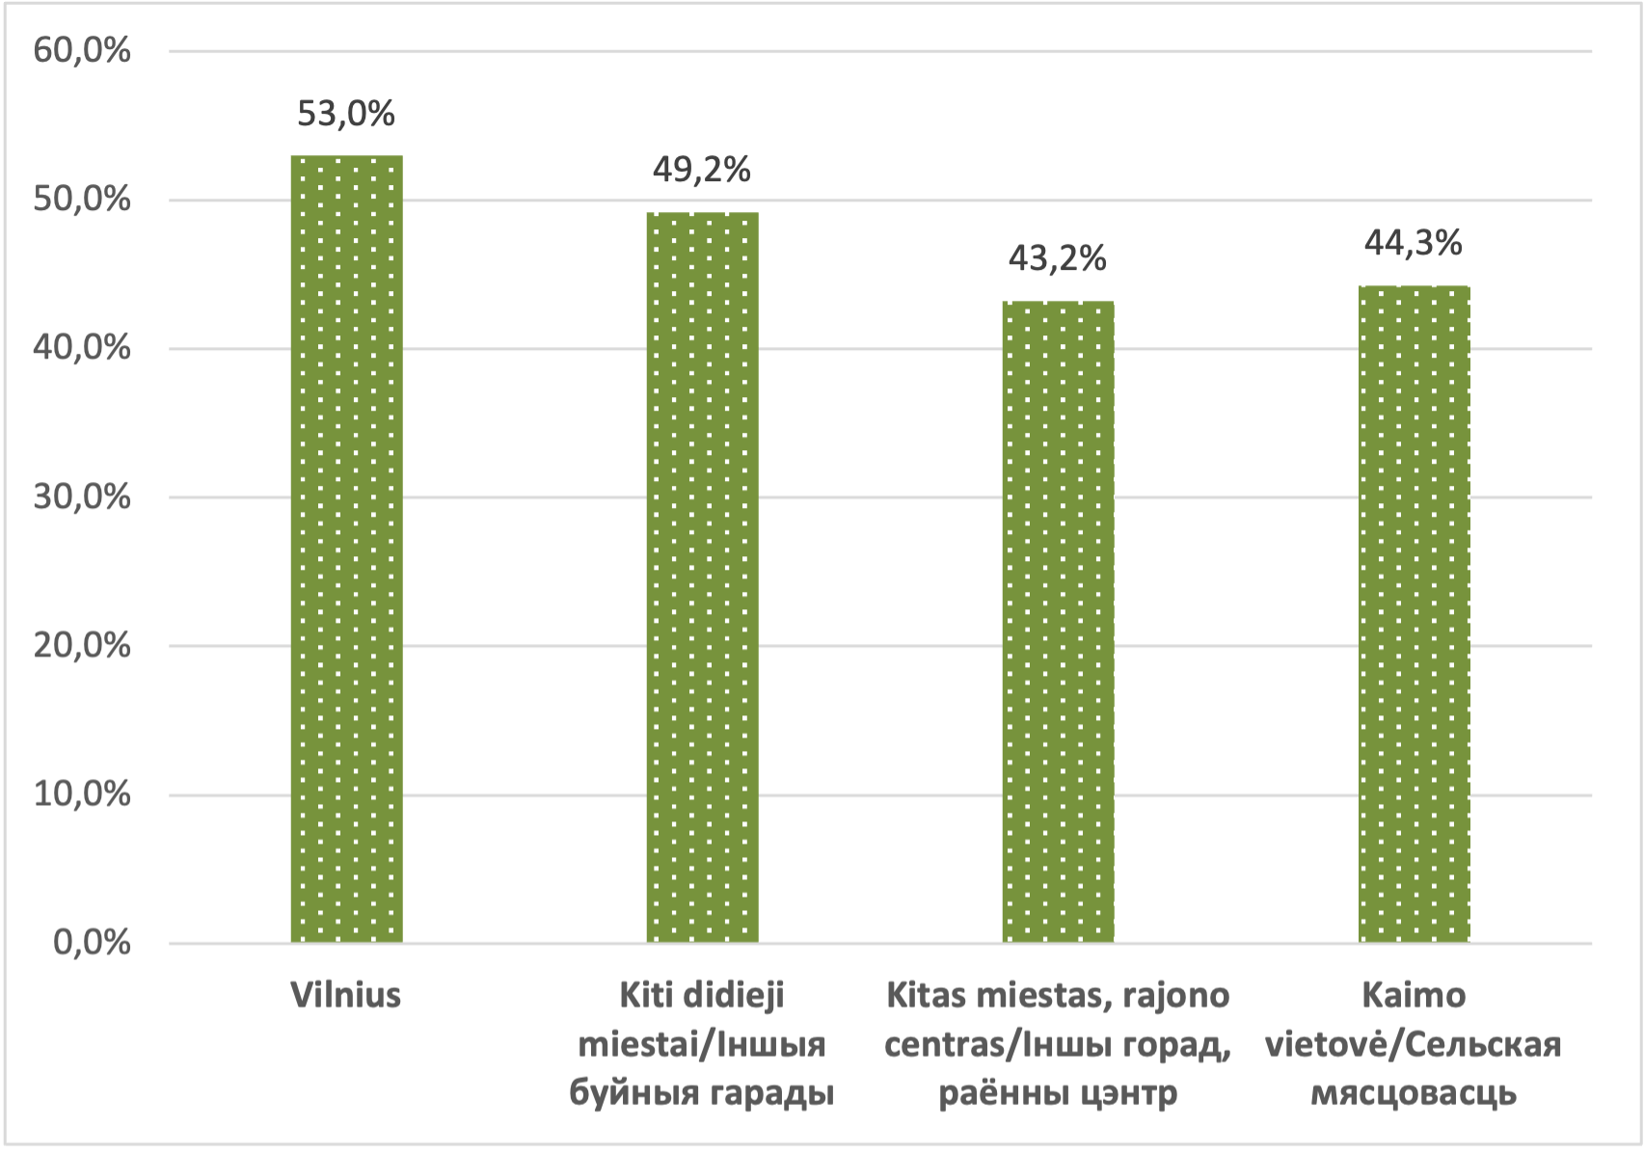
KAIP JŪS VERTINTUMĖTE, JEI HERBAS, PAREMTAS LDK „VYČIU“, VĖL TAPTŲ BALTARUSIJOS VALSTYBINIU SIMBOLIU (KAIP TAI BUVO 1991–1995 M.)?
ЯК БЫ ВЫ ПАСТАВІЛІСЯ ДА СІТУАЦЫІ, КАЛІ Б ГЕРБ ВЯЛІКАГА КНЯСТВА ЛІТОЎСКАГА («ПАГОНЯ»), ЗНОЎ СТАЎ ДЗЯРЖАЎНЫМ СІМВАЛАМ БЕЛАРУСІ (ЯК ГЭТА БЫЛО Ў 1991–1995 ГАДАХ)?

Slide 33
SU KURIUO IŠ ŠIŲ TEIGINIŲ JŪS LABIAUSIAI SUTINKATE?
З ЯКІМ З ГЭТЫХ СЦВЯРДЖЭННЯЎ ВЫ НАЙБОЛЬШ ЗГОДНЫЯ?
Lietuvos Didžiosios Kunigaikštystės politinis ir kultūrinis paveldas priklauso: Палітычная і культурная спадчына Вялікага Княства Літоўскага належыць:
tik lietuvių tautai выключна літоўскаму народу | 25,8%
visoms tautoms, kurios joje gyveno усім народам, якія там жылі | 34,4%
lietuvių ir lenkų tautoms літоўскаму і польскаму народу | 9,2%
lietuvių ir baltarusių tautoms літоўскаму і беларускаму народу | 3,6%
Nesutinku nė su vienu iš pateiktų teiginių Не згодны ні з адным са сцвярджэнняў | 6,2%
Sunku pasakyti Цяжка сказаць | 20,7%

Slide 34
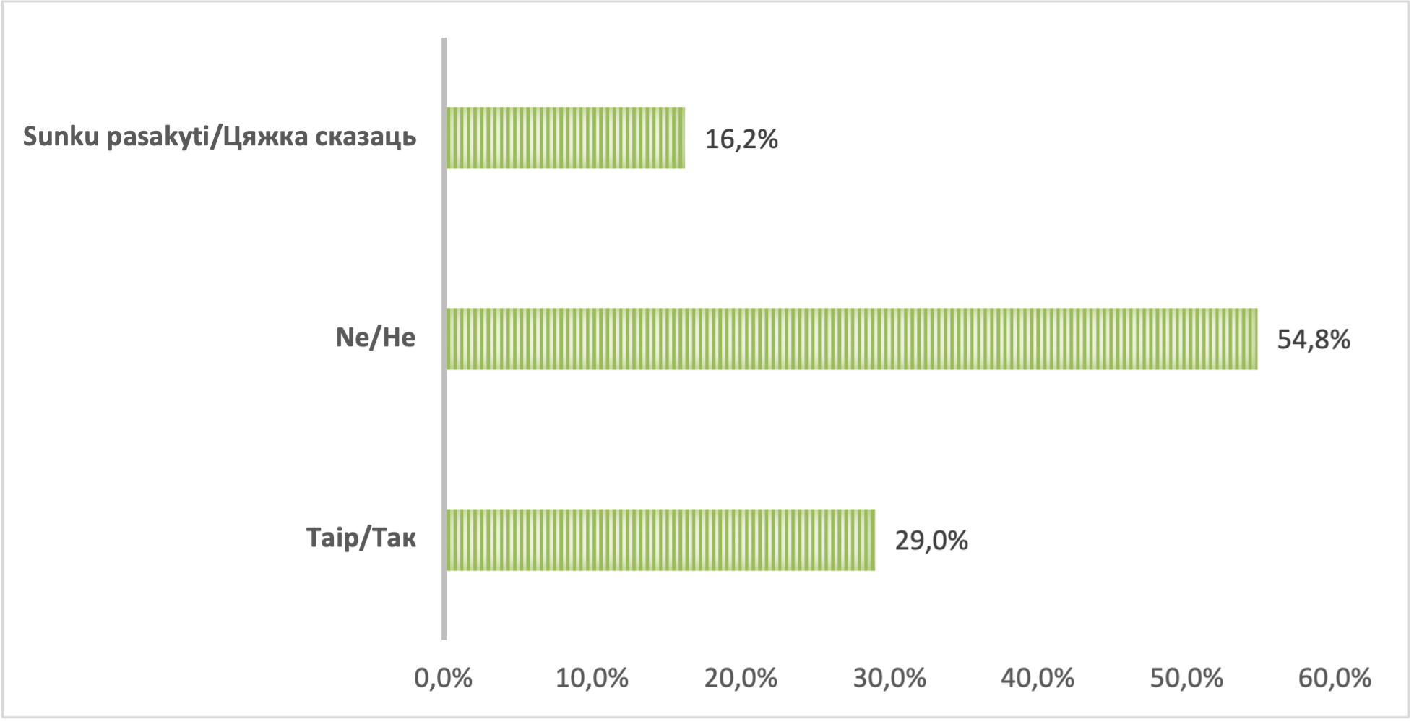
PASTARAISIAIS METAIS LIETUVOJE VYKO DAUG VIEŠŲ DISKUSIJŲ APIE „LITVINIZMĄ“.
AR ESATE GIRDĖJĘ APIE ŠIAS DISKUSIJAS?
У АПОШНІЯ ГАДЫ Ў ЛІТВЕ АДБЫЛОСЯ ШМАТ ПУБЛІЧНЫХ ДЫСКУСІЙ ПРА «ЛІТВІНІЗМ».
ЦІ ЧУЛІ ВЫ ПРА ГЭТЫЯ ДЫСКУСІІ?

Slide 35
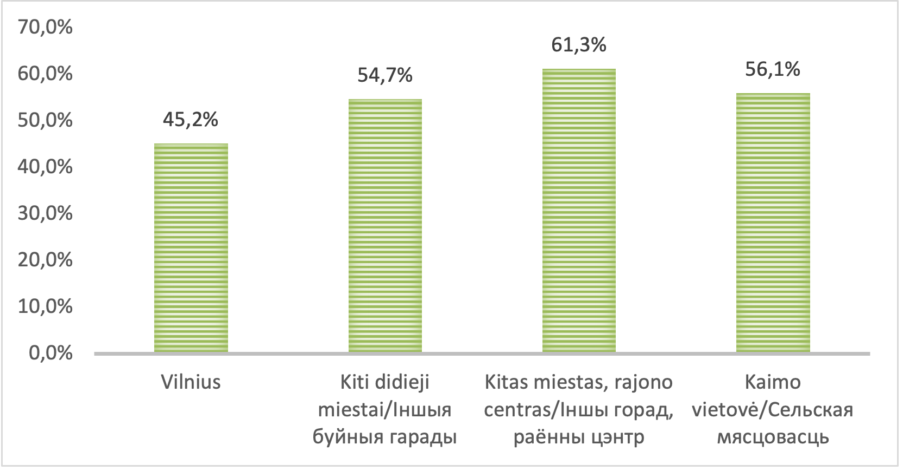
Ne/Не

Slide 36
KURIUOS IŠ ŽEMIAU IŠVARDINTŲ BALTARUSIJOS KULTŪROS VEIKĖJUS (RAŠYTOJUS, INTELEKTUALUS, MUZIKANTUS IR KT.) JŪS ŽINOTE?
КАГО З ПЕРАЛІЧАНЫХ ДЗЕЯЧАЎ КУЛЬТУРЫ БЕЛАРУСІ (ПІСЬМЕННІКАЎ, ІНТЭЛЕКТУАЛАЎ, МУЗЫКАЎ І Г.Д.) ВЫ ВЕДАЕЦЕ?
Eufrosinija Polockaja | 1,3%
Pranciškus Skorina | 20,9%
Konstantinas (Kastusis) Kalinauskas | 25,8%
Jakubas Kolasas | 6,6%
Janka Kupala | 25,2%
Vladimiras Karatkevičius | 3,8%
Svetlana Aleksijevič | 13,3%
Vseslavas Polockietis (Burtininkas) | 2,6%
Vasilijus Bykovas | 8,0%
Nežinau nė vieno/Нікога не ведаю. | 52,6%
Sunku pasakyti/Цяжка сказаць | 4,5%

Slide 37
KURIUOS IŠ ŽEMIAU IŠVARDINTŲ BALTARUSIJOS KULTŪROS VEIKĖJUS (RAŠYTOJUS, INTELEKTUALUS, MUZIKANTUS IR KT.) JŪS ŽINOTE?
КАГО З ПЕРАЛІЧАНЫХ ДЗЕЯЧАЎ КУЛЬТУРЫ БЕЛАРУСІ (ПІСЬМЕННІКАЎ, ІНТЭЛЕКТУАЛАЎ,
МУЗЫКАЎ І Г.Д.) ВЫ ВЕДАЕЦЕ?
 | LT | UA
Eufrosinija Polockaja | 1,3% | 2,8%
Pranciškus Skorina | 20,9% | 4,4%
Konstantinas (Kastusis) Kalinauskas | 25,8% | 20,9%
Jakubas Kolasas | 6,6% | 7,5%
Janka Kupala | 25,2% | 12,7%
Vladimiras Karatkevičius | 3,8% | 5,2%
Svetlana Aleksijevič | 13,3% | 4,2%
Vseslavas Polockietis (Burtininkas) | 2,6% | 2,8%
Vasilijus Bykovas | 8,0% | NA
Nežinau nė vieno/Нікога не ведаю. | 52,6% | 65,0%
Sunku pasakyti/Цяжка сказаць | 4,5% | 7,3%

Slide 38
KURIUOS IŠ ŽEMIAU IŠVARDINTŲ BALTARUSIJOS KULTŪROS VEIKĖJUS JŪS ŽINOTE?
КАГО З ПЕРАЛІЧАНЫХ ДЗЕЯЧАЎ КУЛЬТУРЫ БЕЛАРУСІ ВЫ ВЕДАЕЦЕ?
 | 18-25 m. | 26-35 m. | 36-45 m. | 46-55 m. | 56 m. +
Pranciškus Skorina | 11,1% | 8,6% | 17,9% | 15,9% | 36,5%
Janka Kupala | 10,0% | 10,2% | 15,6% | 19,6% | 48,6%
Konstantinas (Kastusis) Kalinauskas | 13,3% | 12,4% | 21,2% | 24,8% | 41,0%
Svetlana Aleksijevič | 6,7% | 7,5% | 9,4% | 9,8% | 23,5%

Slide 39
KURIUOS IŠ ŽEMIAU IŠVARDINTŲ BALTARUSIJOS KULTŪROS VEIKĖJUS JŪS ŽINOTE?
КАГО З ПЕРАЛІЧАНЫХ ДЗЕЯЧАЎ КУЛЬТУРЫ БЕЛАРУСІ ВЫ ВЕДАЕЦЕ?
 | Vilnius | Kiti didieji miestai Іншыя буйныя гарады | Kitas miestas, rajono centras Іншы горад, раённы цэнтр | Kaimo vietovė Сельская мясцовасць
Pranciškus Skorina | 35,0% | 16,9% | 17,3% | 17,1%
Janka Kupala | 31,8% | 24,4% | 22,6% | 23,2%
Konstantinas (Kastusis) Kalinauskas | 37,3% | 24,0% | 24,4% | 19,6%
Svetlana Aleksijevič | 18,4% | 13,0% | 12,4% | 10,4%

